Slide 1
Adaptacja systemu informatycznego dla firmy kurierskiej
Autor: Szymon Sitek WCY22KY2S1

Slide 2
Cel prezentacji
Przedstawienie korzyści i możliwości oferowanych przez system informatyczny dla branży logistycznej

Slide 3
Krótki przegląd tego, co zostanie omówione:
Wprowadzenie do systemu
Kluczowe funkcjonalności
Korzyści biznesowe
Przykłady użycia
Podsumowanie i pytania

Slide 4
Opis Systemu
Krótki opis systemu informatycznego i jego główne cele:
Poprawa efektywności operacyjnej
Zwiększenie satysfakcji klientów
Automatyzacja procesów logistycznych

Slide 5
Kluczowe Funkcjonalności

Slide 6
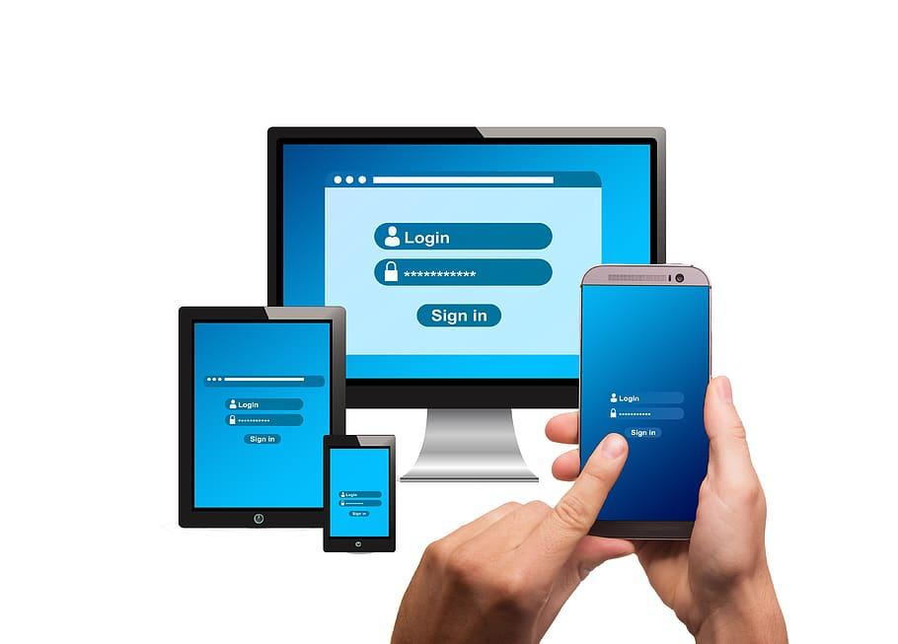
Moduł Logowania
Możliwość rejestracji i logowania dla klientów oraz pracowników

Slide 7

Zamawianie Usług Dostawy
Wybór rozmiaru towaru, podanie danych dostawy, dodawanie uwag, wybór metody płatności

Slide 8
Automatyczny System
Aktualizacja bazy danych, zautomatyzowane planowanie tras dostaw, powiadomienia dla klientów

Slide 9

Działania Kuriera
Dostęp do informacji o trasie, zgłaszanie problemów, aktualizacja informacji o paczkach

Slide 10

Śledzenie Paczek i Powiadomienia Automatyczne
Śledzenie paczek przez klientów, automatyczne powiadomienia o statusie paczki

Slide 11
Korzyści Biznesowe

Slide 12


Efektywność Operacyjna
Automatyzacja procesów zmniejsza koszty operacyjne i zwiększa wydajność

Slide 13

Satysfakcja Klientów
Poprawa jakości obsługi klienta, możliwość śledzenia paczek i szybka reakcja na problemy

Slide 14

Analiza Biznesowa
Dostęp do raportów i analiz dotyczących działalności firmy, co umożliwia lepsze zarządzanie i podejmowanie decyzji

Slide 15

Skalowalność i Elastyczność
System może się rozwijać razem z firmą, dostosowując się do rosnących potrzeb

